Slide 1


Defensa Anteproyecto capstone
Integrante: Carlos Proaño

Slide 2


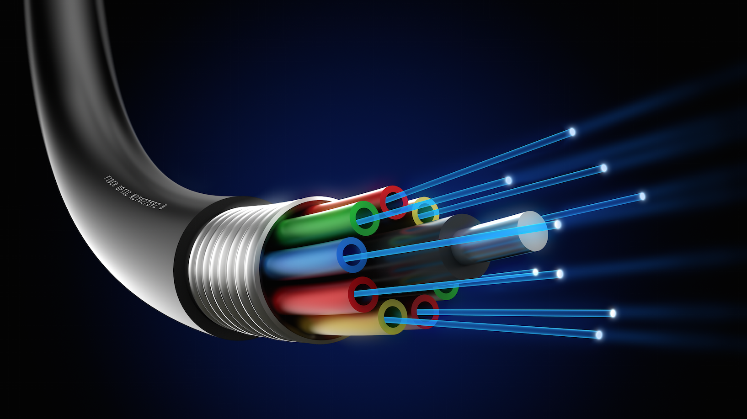
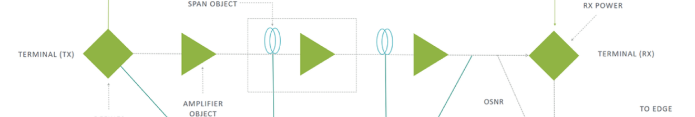
Implementación de un simulador de redes ópticas basado en software libre y desarrollo de guías para el laboratorio de Telecomunicaciones UDLA.
Introducción
Una alternativa para la comprobación de los conceptos teóricos, en el desarrollo e implementación de sistemas y subsistemas ópticos son los simuladores después de los dispositivos e implementos físicos.

Slide 3
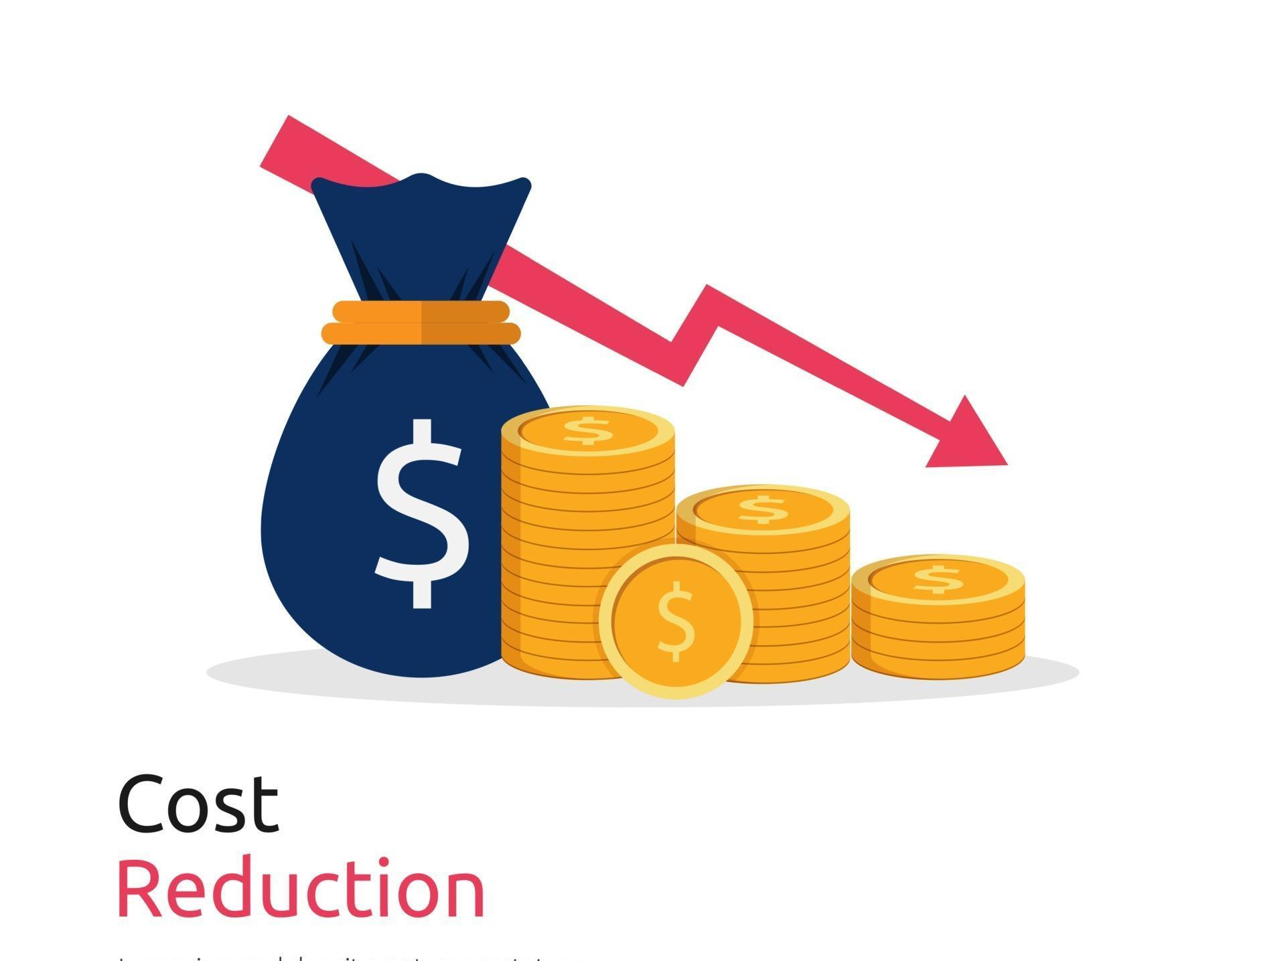


Impacto del proyecto en la sociedad
El desarrollo del proyecto pretende cubrir diversos medios como:
Ámbito social, ámbito económico, ámbito ambiental, entre otros.

Slide 4
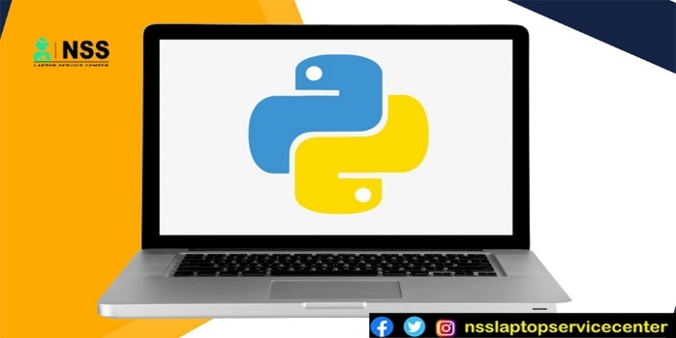
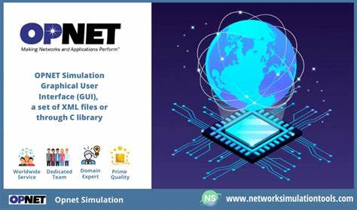

Análisis Posibles soluciones
Para satisfacer la necesidad de un simulador de redes ópticas en la universidad, se han considerado tres posibles soluciones: la implementación de un simulador basado en GNPy (Python), el uso de simuladores comerciales con licencias educativas, y el desarrollo de un simulador propio desde cero.

Slide 5

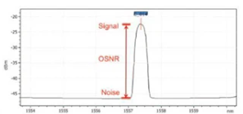
Diagrama de Bloques
Descripción de la red y condiciones de funcionamiento
1
4
3
2
Modelamiento del sistema a través de GNPy
Análisis de resultados
Análisis del código y depuración

Slide 6
Objetivos
Objetivo General:
Implementar casos de estudio en un simulador de redes ópticas basado en software libre y desarrollo de guías prácticas para el laboratorio de Telecomunicaciones UDLA.
Objetivo Específicos:
Estudiar los escenarios de redes ópticas relevantes para el proceso de enseñanza-aprendizaje y que puedan ser implementados en el simulador GNPy de redes ópticas basado en software libre.
Conocer la programación, librerías e interacción con las diversas estructuras de datos de los elementos de red disponibles en la herramienta GNPy basada en software libre.
Implementar diferentes casos de estudio de redes ópticas en el simulador GNPy que permita la configuración, diseño, estudio, parametrización y ejecución de sistemas de transmisión ópticos a través de software libre.
Desarrollar guías prácticas de laboratorio que sean didácticas y apoyen el proceso de enseñanza-aprendizaje de la materia de Comunicaciones Ópticas de la carrera de Ingeniería en Networking y Telecomunicaciones de la UDLA.

Slide 7
Alcance
Inicio
Desarrollo
Finalización
Recopilación de información
Evaluar las distintas alternativas
Investigar y configurar GNPy
Realizar pruebas con escenarios típicos en redes ópticas
Implementar funciones específicas como medición de parámetros ópticos, asignación de canales, cálculo de margen óptico, etc.
Diseño base del simulador utilizando GNPy
Desarrollar guías prácticas para el laboratorio de Telecomunicaciones
Establecer posibles mejoras del simulador y trabajos futuros.
Para el desarrollo de este proyecto, se realizará un análisis detallado de las necesidades relacionadas con la simulación y optimización de enlaces de comunicación.

Slide 8




Diagrama de Bloques
Falta de simuladores de redes ópticas
Simulador de redes ópticas basado en software libre
Simulación escalable y accesible para estudiantes y profesores.
Problema
Uso de GNPy como base para modelar topologías estándar y personalizadas.
Accesibilidad y flexibilidad: Una herramienta de código abierto que ofrezca precisión en los cálculos, escalabilidad y adaptabilidad a diferentes escenarios de red.
Herramientas existentes son costosas o limitadas en flexibilidad.
Dificultad para evaluar el desempeño de enlaces ópticos.
Falta de accesibilidad a soluciones de código abierto para redes ópticas

Slide 9
Matriz de riesgo
 |  | Insignificante | Menor | Moderado | Importante | Catastrófico
 |  | Impacto
Muy probable | Probabilidad
Probable
Posible |  |  |  | Soporte
No es probable |  |  | Interoperabilidad |  | Actualización y Mantenimiento
Muy Improbable

Slide 10
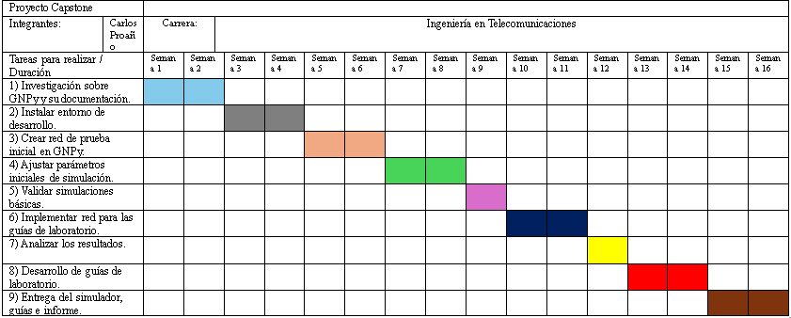
Planificación y costos del proyecto
Fecha de inicio: 24 de Marzo del 2025 Fecha de finalización: 13 de julio del 2025

Slide 11
Planificación y costos del proyecto
ítem | Detalle | Total
Hardware | Computadora del laboratorio. | $ 0
GNPy | Herramienta gratuita de simulación óptica. | $ 0
Python | Lenguaje de programación, gratuito. | $ 0
Bibliotecas Adicionales | Todas de código abierto. | $ 0
Documentación | Impresión de documentos | $ 5
 |  | $ 5
Análisis del costo de la opción seleccionada:

Slide 12
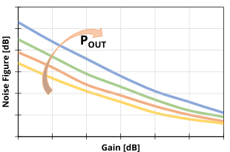
Descripción de estudios realizados
Un ejemplo de manera práctica se presenta en la demostración de un sistema automatizado para la provisión de rutas de extremo a extremo en redes ópticas desagregadas y multi-proveedor. Este sistema integra el simulador GNPy, que estima la calidad de transmisión (QoT), con el controlador de red SDN ONOS. El resultado fue que los usuarios puedan solicitar un servicio óptico, y ONOS calcule las rutas posibles basándose en los resultados de GNPy, esto demostró la viabilidad de integrar GNPy y ONOS para redes ópticas desagregadas. (Ferrari et al., 2020)

Slide 13
Lista de asignaturas para cumplir las propuestas
Las materias principales que me ayudara a cumplir las propuestas son:
Comunicaciones ópticas.
Hardware para sistemas de comunicación.
Inteligencia Artificial aplicada a las telecomunicaciones.
Gestión de proyectos de telecomunicaciones.

Slide 14
Bibliografía
A. Ferrari et al., "GNPy: an open source planning tool for open optical networks," 2020 International Conference on Optical Network Design and Modeling (ONDM), Barcelona, Spain, 2020, pp. 1-6, doi: 10.23919/ONDM48393.2020.9133027.
Telecom Infra Project. (2020). GNPy.
Kundrát, J., Campanella, A., Le Rouzic, E., Ferrari, A., Havliš, O., Hažlinský, M., ... & Curri, V. (2020, March). Physical-layer awareness: GNPy and ONOS for end-to-end circuits in disaggregated networks. In 2020 Optical Fiber Communications Conference and Exhibition (OFC) (pp. 1-3). IEEE.
D’Amico, A., London, E., Le Guyader, B., Frank, F., Le Rouzic, E., Pincemin, E., ... & Curri, V. (2022). Experimental validation of GNPy in a multi-vendor flex-grid flex-rate WDM optical transport scenario. Journal of Optical Communications and Networking, 14(3), 79-88.
-GNPy: Optical Route Planning Library — gnpy documentation.

